Slide 1

《入党志愿书》 填写规范
中科资源党办

Slide 2

《中国共产党入党志愿书》是党组织接收和审批新党员的主要依据，它记载着入党申请人的入党申请、入党时的主要情况和全部入党审批过程，是党员本人档案材料的重要内容，是党员的永久性档案材料。

Slide 3
注意事项：
一、填写《中国共产党入党志愿书》前，党支部负责人和入党介绍人应对发展对象进行党的基本知识和对党忠诚的教育，对填写《中国共产党入党志愿书》的目的和意义、填写内容和要求作详细说明。发展对象填写《中国共产党入党志愿书》要严肃认真，忠诚老实。

Slide 4
注意事项：
二、填写《入党志愿书》须使用钢笔、签字笔或毛笔，并使用黑色或蓝黑色墨水。字迹要清晰、工整。表内的年、月、日一律用公历和阿拉伯数字。表内栏目没有内容填写时，应注明“无”。个别栏目填写不下时，可加附页。

Slide 5
注意事项：
三、《中国共产党入党志愿书》必须由发展对象自己填写有关栏目。如本人填写确有困难，可由党支部指定党员按照本人口述代笔填写。

Slide 6
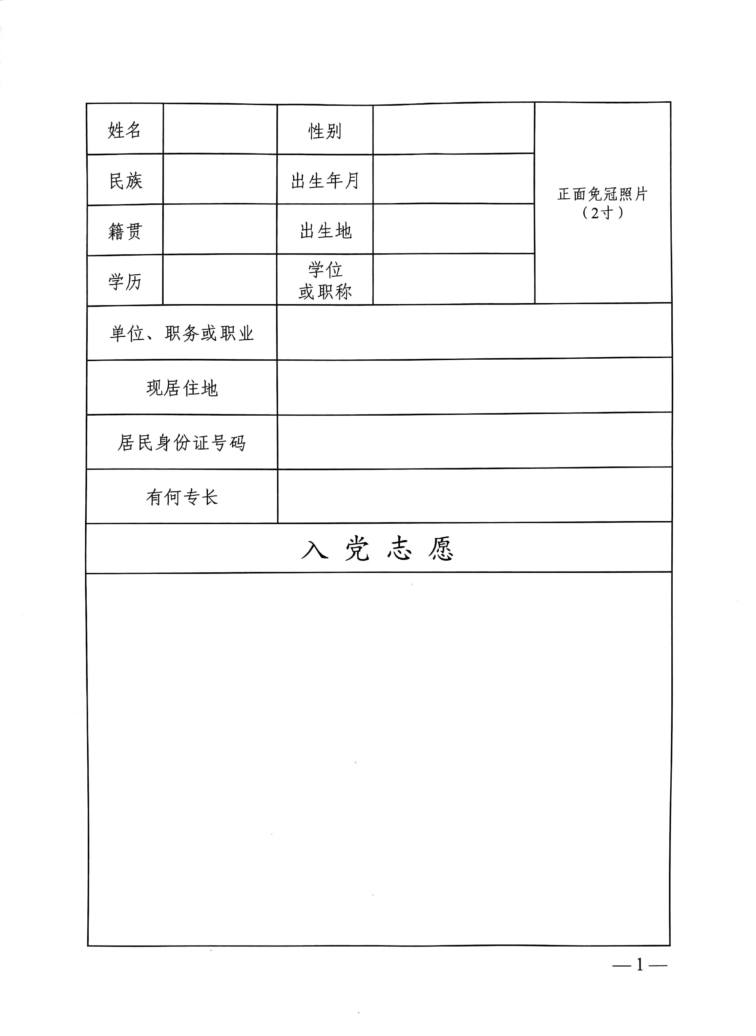
填写规范：
“姓名”应与居民身份证一致。
第1页
（1）“姓名”应与居民身份证一致。
（2）“民族”填写全称。
（3）“籍贯”填写本人的祖居地(指祖父的长期居住地); “籍贯”和“出生地”按现行政区划填写到县(市、区)。
（4）“学历”分毕业、结业、肆业三种，填写接受相应教育的最高学历。各类成人高等院校毕业生，应以国家教育行政部门或经其认可的部门、单位出具的学历证明为依据;接受党校教育的，以各级党校出具的学历证明为依据。不得填写“相当x x学历”
“学历”分毕业、结业、肆业三种，填写接受相应教育的最高学历。各类成人高等院校毕业生，应以国家教育行政部门或经其认可的部门、单位出具的学历证明为依据;接受党校教育的，以各级党校出具的学历证明为依据。不得填写“相当x x学历”。
“民族”填写全称。
“籍贯”填写本人的祖居地(指祖父的长期居住地); “籍贯”和“出生地”按现行政区划填写到县(市、区)。

Slide 7
填写规范：
“单位、职务或职业”，无单位、职务的，填写职业。
第1页
（5）“单位、职务或职业”，无单位、职务的，填写职业。
（6）“现居住地”填写现固定居住的详细地点。现役军人中的入党申请人不填写。
（7）“入党志愿”着重填写本人对党的认识、思想发展过程和对入党问题的态度。
“现居住地”填写现固定居住的详细地点。现役军人中的入党申请人不填写。
“入党志愿”栏填写说明：
1、对党的认识；
2、政治信念、入党动机和心愿；
3、对待入党的态度和决心。
填写时要紧密联系自己的思想实际，实事求是地写出自己思想认识的发展、变化过程和真实的思想感情，不要照抄有关资料，也不能简单地照抄入党申请书。

Slide 8
填写规范：
第2页、第3页
控制好书写字体大小，第2页要写满，第3页尽量书写到页面三分之二处。
“入党志愿”与入党申请书的区别：
“入党志愿”与入党申请书虽有些相同的内容，但也有明显不同之处。填写“入党志愿”时，发展对象已经经过党组织较长时间的系统教育和精心培养，并经历了一定的实践锻炼，思想认识等各方面都有了较大的提高，与写入党申请书时相比，已明显不同；；两者的格式也不一样，填写“入党志愿”不需要像入党申请书那样要有标题、抬头、落款和日期。

Slide 9
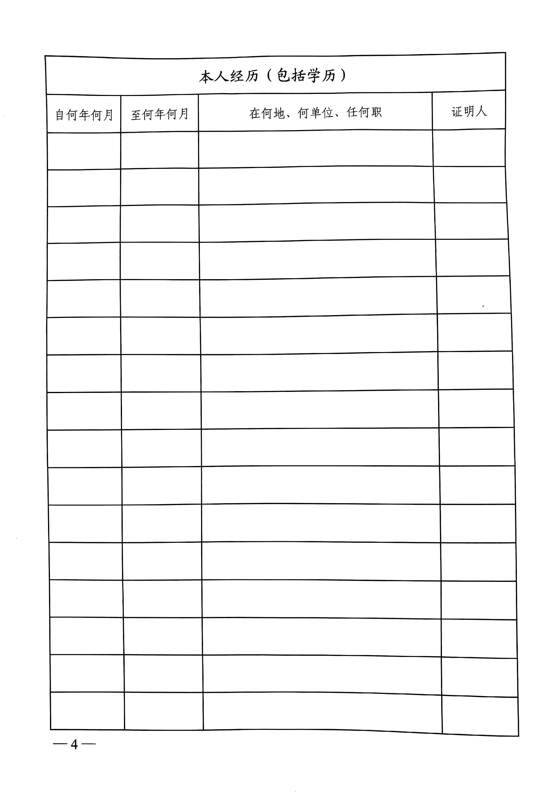
填写规范：
第4页
“本人经历(包括学历)”从上小学填起，起止年月要衔接。“在何地、何单位”要写全称。“任何职”应写明主要职务。参加电大、函大、夜大、职大、自学考试等学习的，都应填写；取得学位的在相应栏目中注明。“证明人”填写熟悉本人情况的人或一同学习、工作过的人。

Slide 10
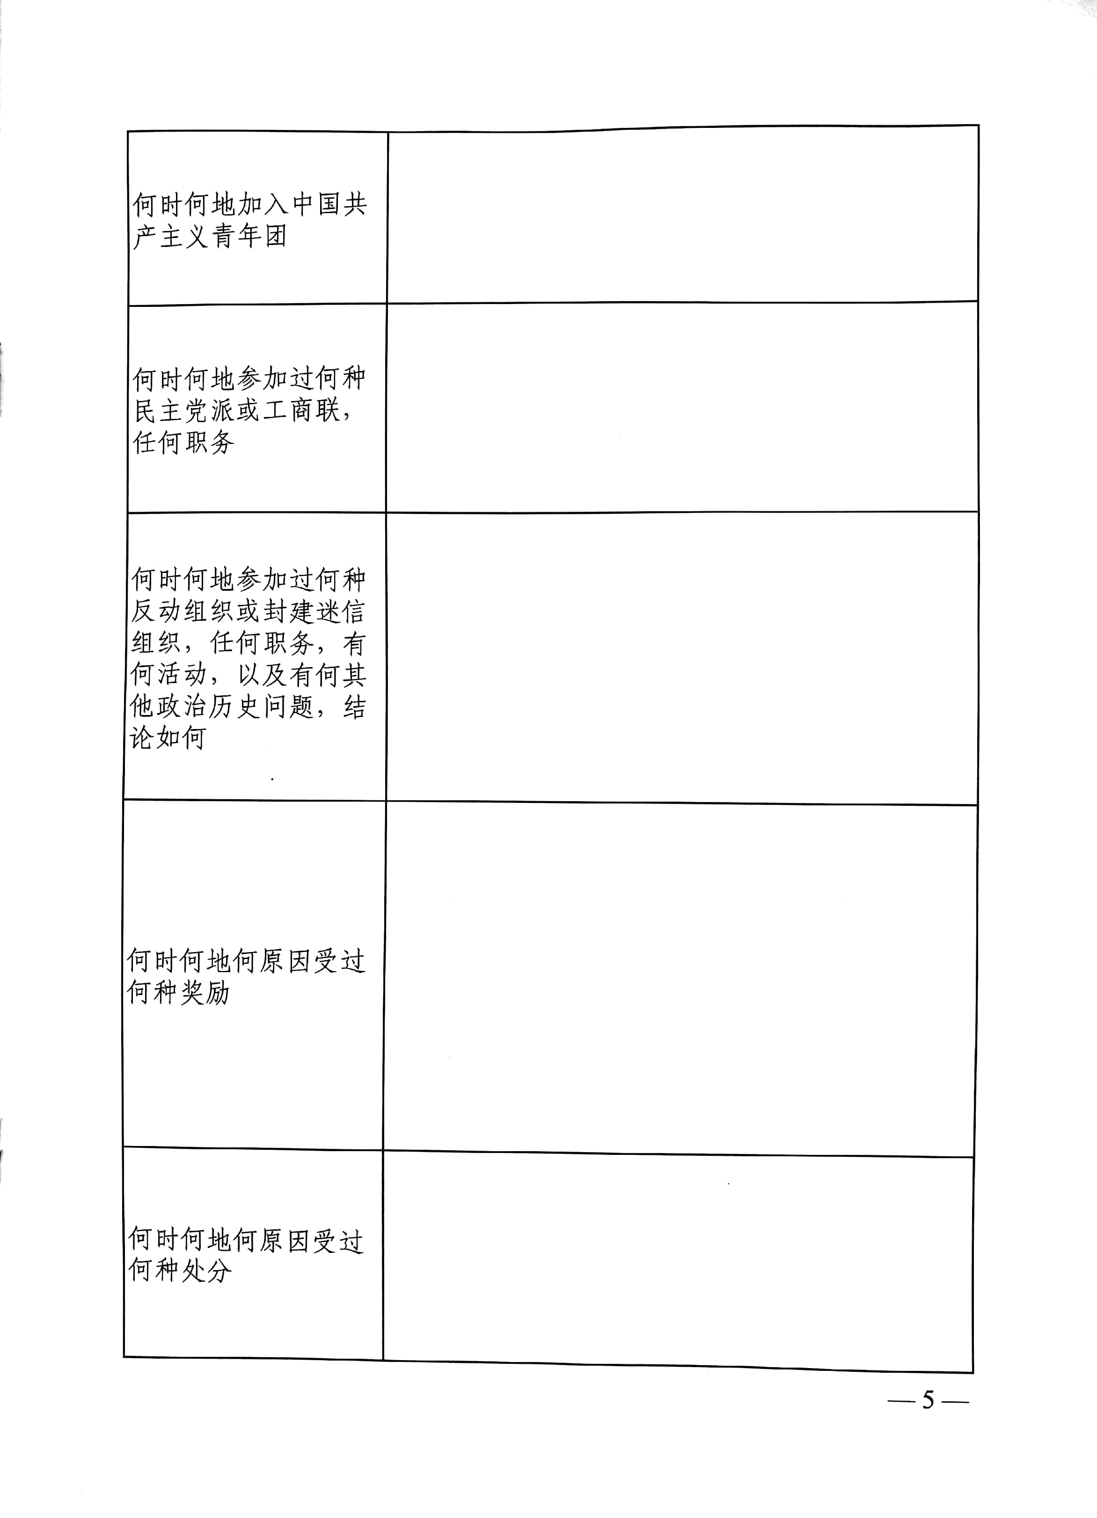
填写规范：
第5页
（1）“何时何地加入中国共产主义青年团”、“何时何地参加过何种民主党派或工商联，任何职务”和“何时何地参加过何种反动组织或封建迷信组织，任何职务，有何活动，以及有何其他政治历史问题，结论如何”中的“何地”，应填写到工作单位或乡镇、街道。

Slide 11
填写规范：
＊＊年＊＊月＊＊日在＊＊省＊＊县＊＊乡＊＊中学加入中国共产主义青年团，任团支部宣传委员。
第5页
（2）“何时何地参加过何种民主党派或工商联，任何职务”栏填写说明：
1、民主党派包括“民革”、“民盟”、“民建”、“民进”、“农工党”、“中国致公党”、“九三学社”、“台盟”；
2、进步团体如抗战时期的“抗敌宣传队”、“新中国剧社”、“中华全国工商业联合会”等，参加共青团的也应填写这一栏；
3、在以上民主党派或进步团体任什么职务就填什么职务，没任职务的就填一般成员；
4、如果没有就写“无”，不能空白。
＊＊年＊＊月＊＊日在＊＊省＊＊县加入＊＊党派，为一般成员。

Slide 12
填写规范：
第5页
（3）“何时何地参加过何种反动组织或封建迷信组织，任何职务，有何活动，以及有何其他政治历史问题，结论如何”栏填写说明：
1、要逐项如实填写；
2、如果没有就写“无”，不能空白。
＊＊年＊＊月＊＊日在＊＊省＊＊县参加＊＊组织，为一般成员。

Slide 13
填写规范：
第5页
（4）“何时何地何原因受过何种奖励”，要写明受奖励的时间、经何单位批准、获奖名称、享受待遇等。如果没有就写“无”，不能空白。
（5）“何时何地因何原因受过何种处分”，填写受到党纪、政纪、团纪处分或刑事处罚的情况。经组织复查被平反纠正的不需填写。
要写清时间、地点及原因。如果没有就写“无”，不能空白。
＊＊年因工作出色被评为＊＊(单位)评为先进工作者。
＊＊年＊＊月＊＊日因＊＊错误，被＊＊（作出处分决定的机关）给予＊＊处分。

Slide 14
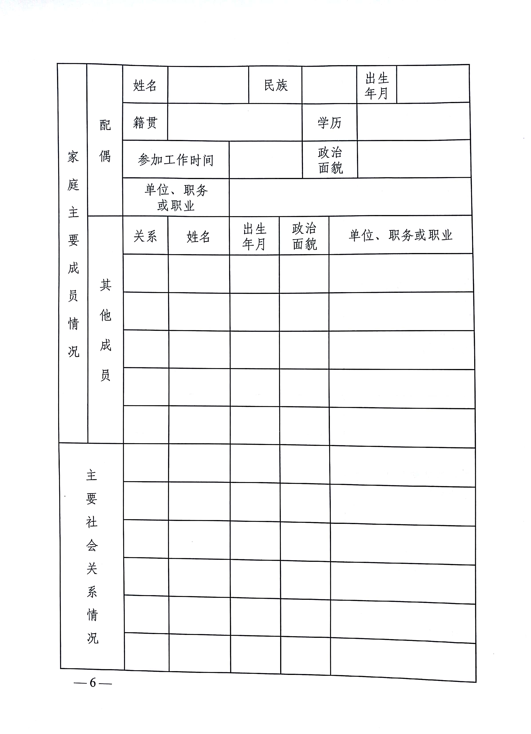
填写规范：
第6页
“家庭主要成员情况中的其他成员”栏填写说明：
填写本人的父母（或抚养者）、配偶和子女，以及和本人长期在一起生活的人的姓名、工作单位、职务和政治面貌以及有无重大政治和历史问题等。
填写本人旁系亲属（爱人的父母、分居的兄弟姐妹、伯叔姑姨舅、甥侄等），与本人有蜜切来往和对自己成长影响较大的亲戚、朋友的职业、政治面貌等。

Slide 15

填写规范：
第7页
“需要向党组织说明的问题”栏填写说明：
1、填写本人需要向党说明，而在其它栏目不宜填写的问题，或对某些项目需要补充说明的问题。如关系密切的亲友被停职审查、拘留及被判刑等；现在尚未作结论和处理的问题；一时无法查清的情况；有过何种宗教信仰等。
2、如果没有就写“无”，不能空白。
例文：
＊＊在16岁那年，因涉嫌参与斗殴，被公安部门拘留审查，经查情节轻微，拘留一天后被释放。

Slide 16
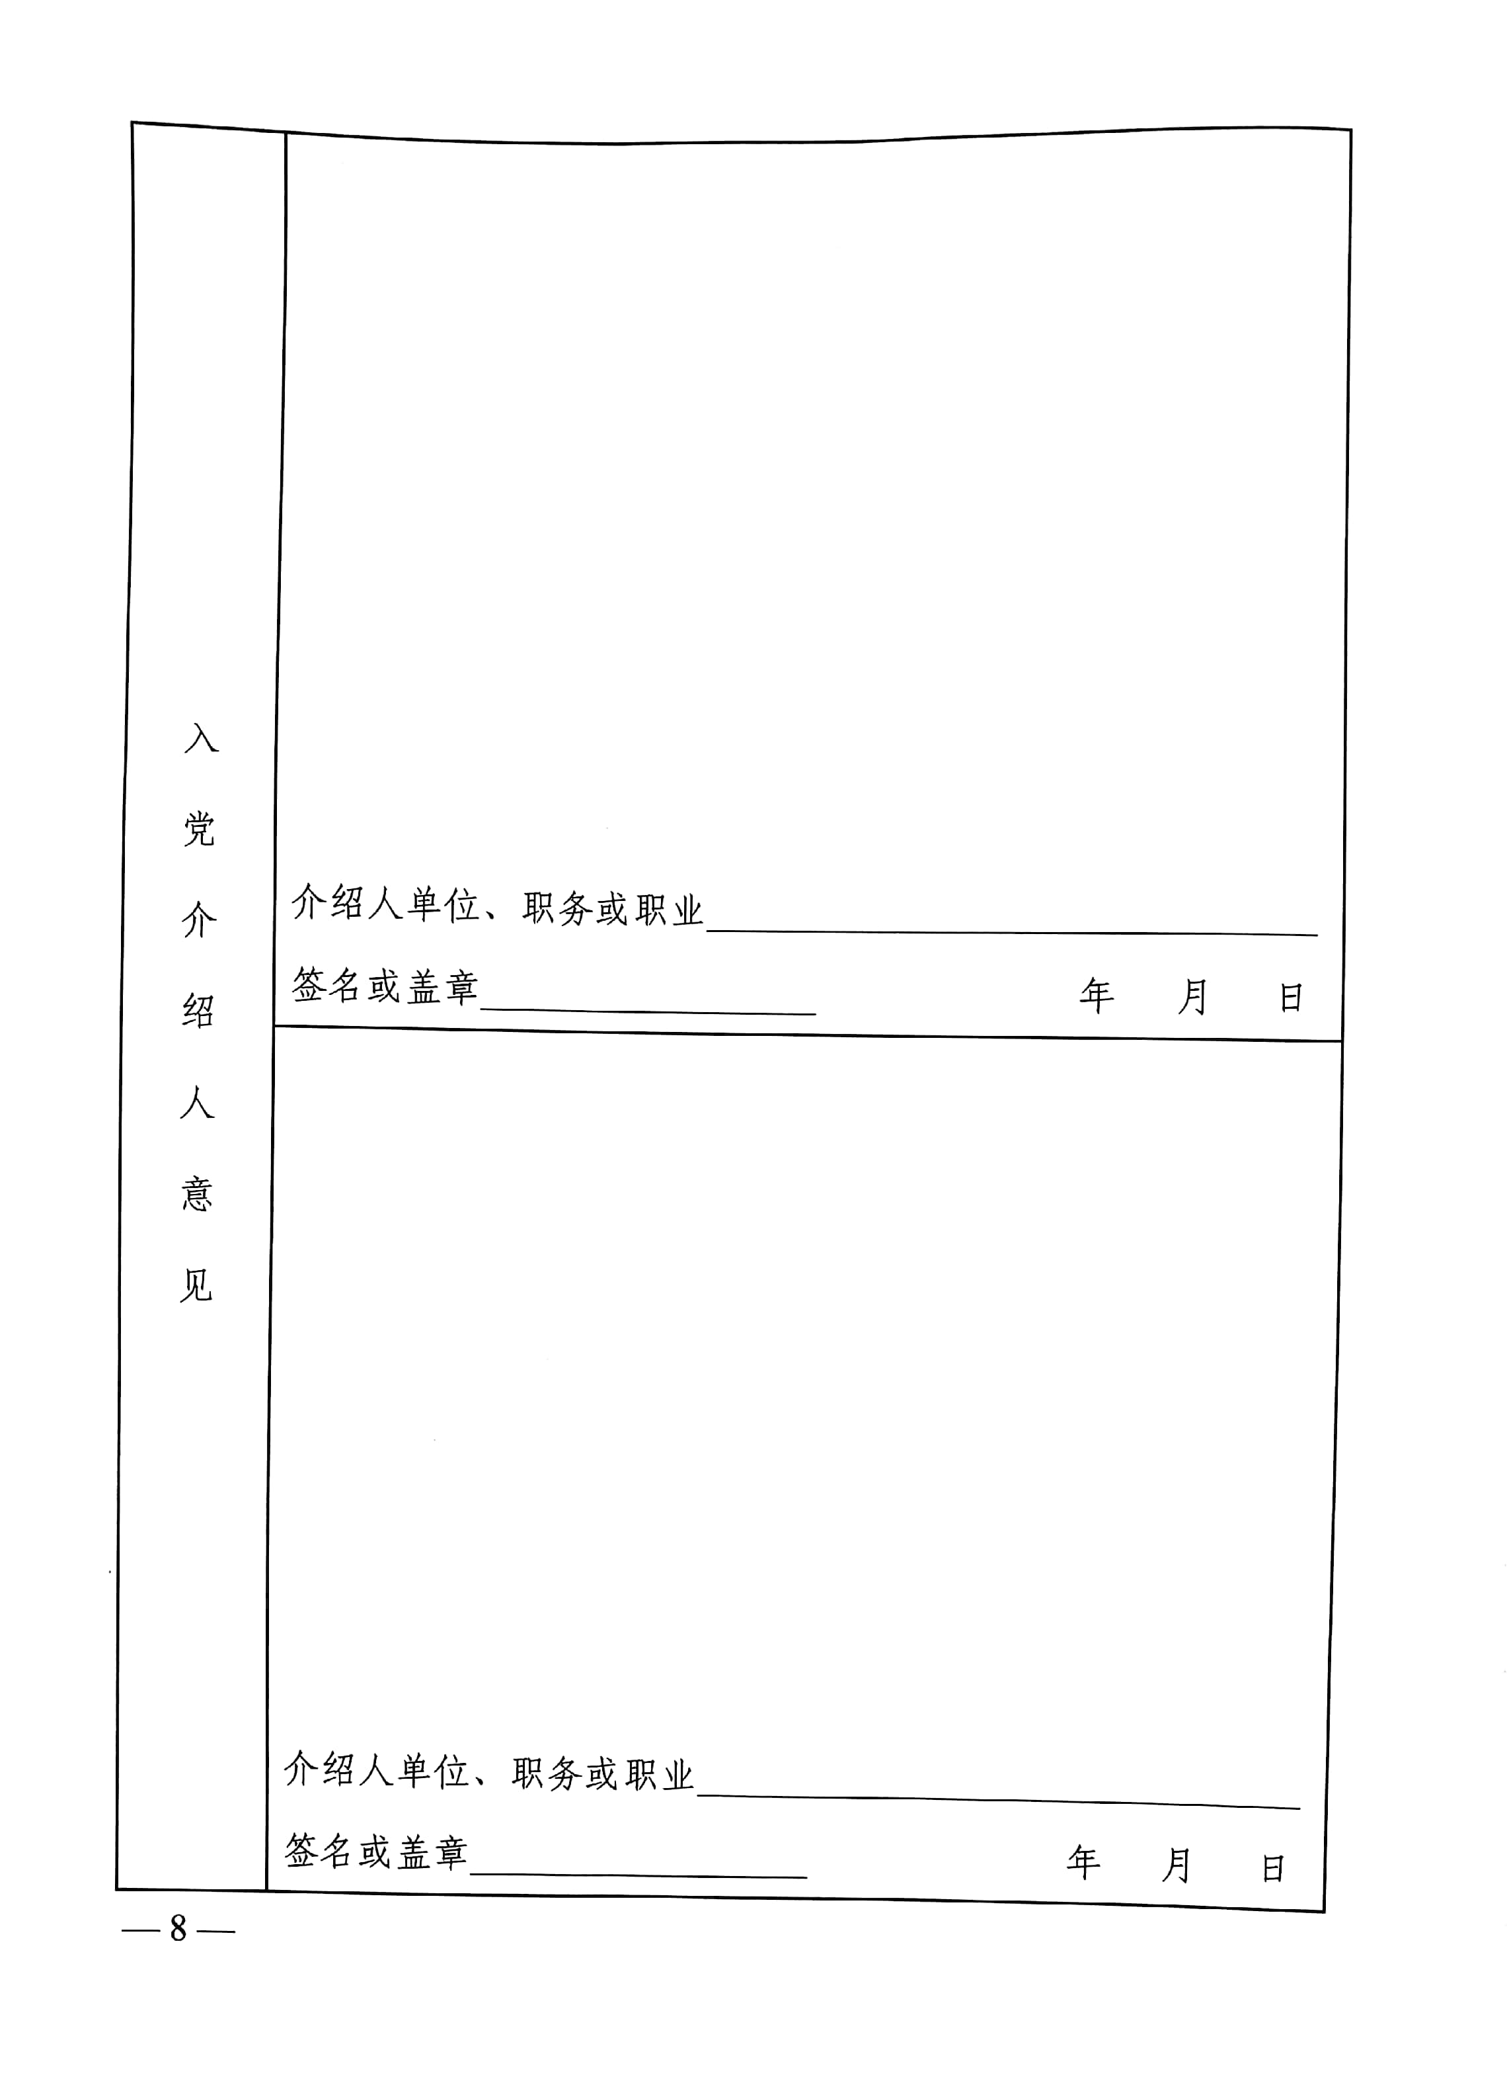
填写规范：
例文：
***同志能认真学习马列主义、毛泽东思想、邓小平理论和“三个代表”重要思想，对党的认识明确，入党中动机端正。在工作中，能按党员的标准严格要求自己，努力钻研业务知识，工作积极主动，有创新精神，工作成绩（具体叙述……）。作风正派，能够尊重领导、团结同志，敢于同不良倾向作斗争。但还存在（不足或缺点……），希望今后注意克服缺点，加强修养，提高自身素质，做一名合格的共产党员。
该同志已基本具备共产党员条件，我愿意介绍他加入中国共产党。
第8页
“入党介绍人意见”栏填写说明：
1、介绍人要认真负责地填写被介绍人和入党动机、思想品质、现实表现等；
2、要在进行综合分析的基础上，概括地写出被动介绍人的优点和缺点；
3、要对是否同意其入党表明自己的意见；
4、现任职务填现在担任的主要党内外职务；
5、第二介绍人要有自己的意见，不能照搬照套第一介绍人的意见或简单地写同意第一介绍人的意见。

Slide 17
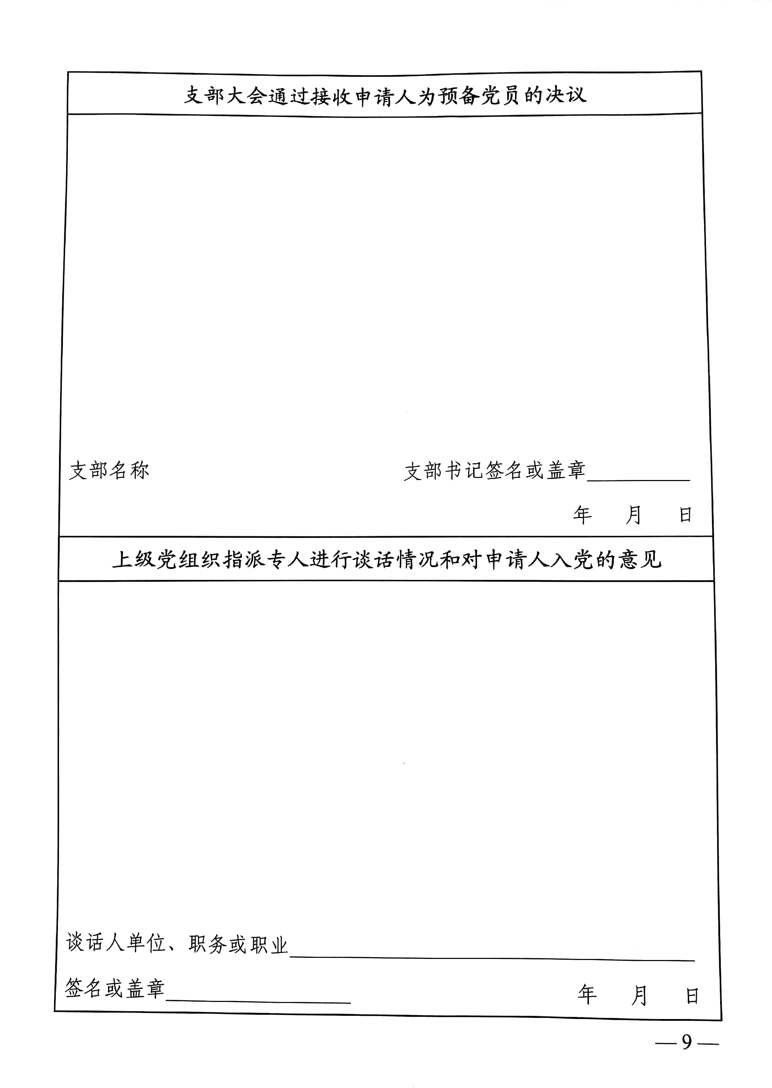
填写规范：
第9页
（1）“支部大会通过接收申请人为预备党员的决议”栏(上级党委预审通过后召开党员大会)：
1、支部党员大会对申请人的基本评价。要写明入党动机是否端正、对党的认识是否明确，政治态度、思想觉悟、理想信念如何，以及工作、学习、作风、纪律等方面的表现情况等；
2、不足之处；
3、支部大会表决情况。包括表决方式，支部党员数、实到会党员数及其中有表决权的党员数，表决时赞成、反对和弃权票数，以及通过决议的日期等。
例文：
中共****党支部于****年**月**日召开了全体党员大会，讨论了***同志入党问题。
与会党员认为，***同志认真地学习了党的基本知识……（略）
但还存在（不足或缺点……）。
经支部审查，***同志政治历史、直系亲属和主要社会关系清楚。
本支部共有党员**人，今天因病因事请假**人，实到会党员**人，其中有表决权的**人（有**名为预备党员）。大会以无记名投票方式是否接收***同志为中共预备党员进行表决。表决情况如下：大会共发出表决票**张，收回**张，有效票**张，无效票**张，其中：赞成**票，反对**票，弃权**票。按照少数服从多数的原则，同意接收***同志为中共预备党员。

Slide 18
填写规范：
第9页
（2）“上级党组织指派专人进行谈话情况和对申请人入党的意见”：
1、党委委员或组织员通过谈话了解到的发展对象的入党动机是否端正，对党的基本知识是否了解，入党手续是否符合规定，谈话人对发展对象是否具备党员条件和是否同意其入党的意见等；
2、审查其入党手续是否完备，材料是否齐全，有无违反规定的现象及党内外群众的反映等情况；
3、要写明申请人对党的认识、入党动机、觉悟程度，对党的基本知识掌握的情况；
4、不足之处；
5、明确表明是否建议党委予以讨论审批的意见。
例文：
在审阅***同志的《入党积极分子考察表》、《入党志愿书》和其它入党材料以及个别征求部分党内外群众意见的基础上，****年**月**日同***同志进行了谈话，通过考察谈话，了解到该同志对党的知识……（略）
但还存在（不足或缺点……）。
总的看，该同志政治思想觉悟较高，上进心强，工作表现突出，在群众中有较高威信，符合入党条件。入党材料齐全、手续完备，建议党委予以讨论审批。

Slide 19
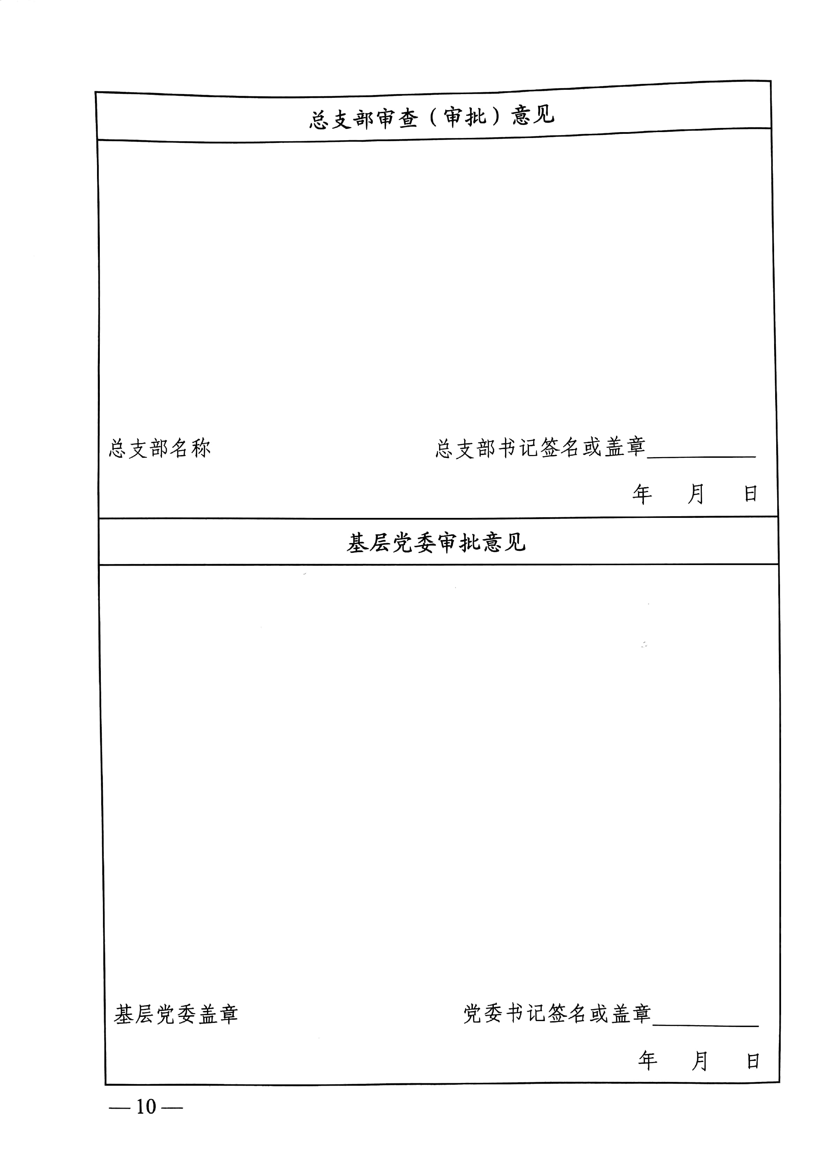
填写规范：
第10页
（1）“总支部审查（审批）意见”：
1、县级以上党委授权发展党员的党总支签署审批意见（参见党委审批意见）；
2、没有授权的党总支只签署审查意见；
3、召开总支部委员会讨论研究的时间、参加人员；
4、审查入党条件把关是否严格、手续是否完备、材料是否齐全等。
例文：
总支部委员会于****年**月**日召开会议讨论审查吸收***同志为中共预备党员问题。党总支支委*人中除***同志出差请假外全部参加会议。经讨论审查表决……，按照少数服从多数的原则，同意吸收其为中共预备党员，报上级党委审批。

Slide 20
填写规范：
第10页
（2）“基层党委审批意见”：党委是否同意接收发展对象为预备党员。同意接收发展对象为预备党员的注明预备期从何年何月何日起至何年何月何日止。
1、党委必须在自支部通过之日算起的3个月内审批，无故超过规定时间而未予审批的，追究有关人员的责任；
2、召开党委会研究的时间、参加人员；
3、听取谈话人的详细汇报；
4、研究支部报送的政审综合报告以及其它相关材料，审查入党条件把关是否严格、手续是否完备、材料是否齐全；
5、明确作出是否接收***同志为中共预备党员的审批意见；
6、注明预备期起止时间。
7、授权党总支审批发展党员权限的县级以上党委，要注明授权时间并盖上党委印章。
例文：
本党委于****年**月**日召开党委会议讨论审查吸收***同志为中共预备党员问题。党委委员*人中除***同志出差请假外全部参加会议。经讨论审查表决……，按照少数服从多数的原则，同意批准接收***同志为中共预备党员，预备期一年，从****年**月**日起至****年**月**日止。

Slide 21
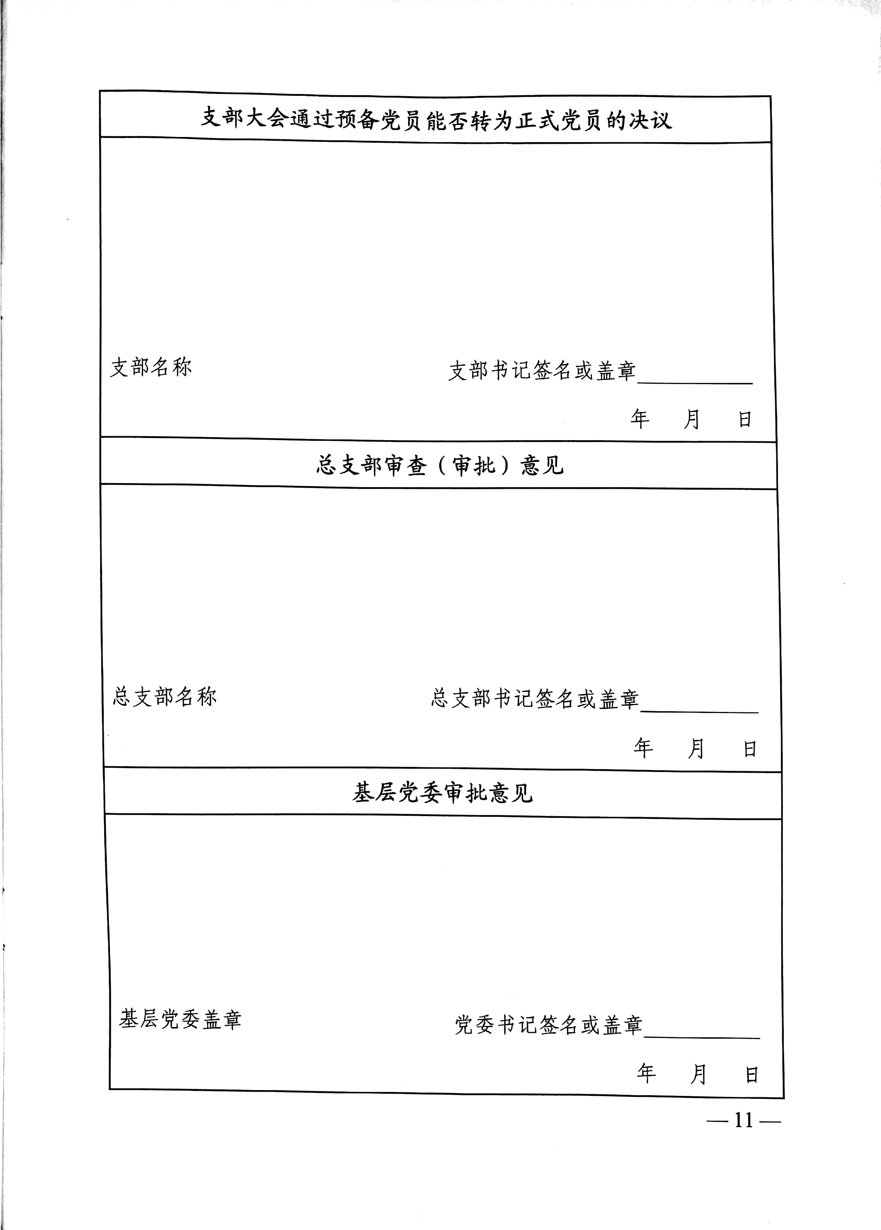
填写规范：
第11页
（1）“支部大会通过预备党员能否转为正式党员的决议”：
1、要概括写出预备党员在预备期间思想、学习、工作等方面的表现，指出其存在的缺点和今后努力的方向；
2、支部大会表决情况。包括表决方式，支部党员数、实到会党员数及其中有表决权的正式党员数，表决时赞成、反对和弃权票数，以及通过决议的时间等。
3、对延长预备期或取消预备党员资格的，决议中要写明延长时间和原因或取消的理由。
例文：
本支部于**月**日召开支部全体党员大会讨论***同志转为正式党员的问题，大会认为该同志在预备期间……（略）
本支部共有党员**人，今天因病因事请假**人，实到会党员**人，其中有表决权的**人。大会以无记名投票方式对是否同意***同志转为正式党进行表决。表决情况如下：大会共发出表决票**张，收回**张，有效票**张，无效票**张，其中：赞成**票，反对**票，弃权**票。按照少数服从多数的原则，同意***同志按期转为中共正式党员。

Slide 22
填写规范：
第11页
（2）“总支部审查（审批）意见”栏填写说明：
1、县级以上党委授权发展党员的党总支签署审批意见（参见党委审批意见）；
2、没有授权的党总支只签署审查意见；
3、召开总支部委员会讨论研究的时间、参加人员；
4、审查预备党员在预备期间的表现、手续是否完备、材料是否齐全等。
例文：
总支部委员会于****年**月**日召开会议讨论审查吸收***同志转为中共正式党员问题。支委*人中除***同志出差请假外全部参加会议。经讨论审查表决……，按照少数服从多数的原则，同意***同志按期转为中共预备党员，报上级党委审批。

Slide 23
填写规范：
第11页
（3）“基层党委审批意见”栏填写说明：
1、党委必须在预备党员预备期满支部通过之日算起的3个月内审批，无故超过规定时间而未予审批的，追究有关人员的责任；
2、召开党委会讨论研究的时间、参加人员；
3、听取谈话考察人汇报；
4、审查支部报送的预备党员转正决议及其它相关材料；
5、明确作出是否同意***同志转为中共正式党员的审批意见；
6、注明党龄从何时算起。
7、授权党总支审批发展党员权限的县级以上党委，要注明授权时间并盖上党委印章。
例文：
本党委于****年**月**日由召开党委会讨论审批***同志转为中共正式党员问题。党委委员*人中除***同志出差请假外全部参加会议。经讨论审查表决……，按照少数服从多数的原则，同意批准***同志按期转为中共正式党员，党龄从****年**月**日算起。

Slide 24
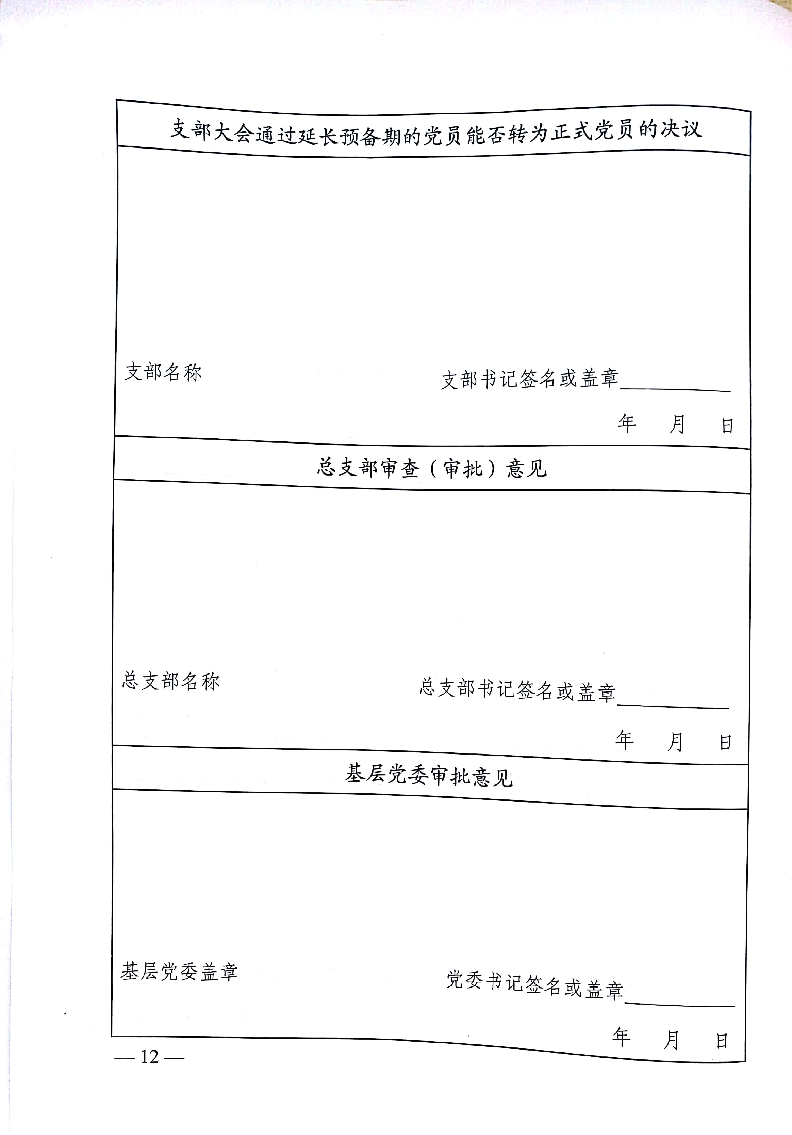
填写规范：
第12页
（1）“支部大会通过延长预备期的党员能否转为正式党员的决议”栏填写说明：
1、只能延长一次预备期，延长时间不能少于半年，最长不超过一年，不具备党员条件的，应取消其预备党员资格；
2、要概括写出预备党员在被延长预备期间的表现，特别注意存在问题的改正情况；
3、支部大会表决情况。包括表决方式，支部党员数、实到会党数及其中有表决权的正式党员数，表决时赞成、反对和弃权票数，以及通过决议的时间等。
参照支部大会通过预备党员能否转为正式党员的决议例文，注意写明存在问题的改正情况。

Slide 25
填写规范：
第12页
（2）“总支部审查（审批）意见”栏填写说明：
参照预备党员转为正式党员总支部审查意见填写说明。
（3）“基层党委审批意见”栏填写说明：
参照预备党员转为正式党员党委审批意见填写说明。
参照支部大会通过预备党员能否转为正式党员的决议例文，注意写明存在问题的改正情况。
参照预备党员转为正式党员总支部审查意见例文。
参照预备党员转为正式党员党委审批意见例文。

Slide 26

填写规范：
第13页
“备注”填写在吸收有关人员入党，需要提高审批权限的情况下，县级以上党委的审批意见；填写取消预备党员资格和预备党员因故去世等情况。

Slide 27
仅供参考，谢谢大家！

